Slide 1
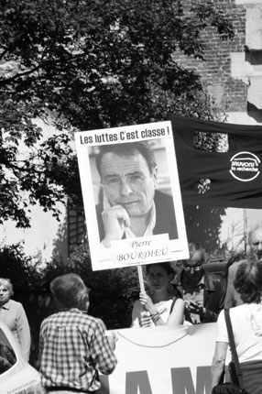
Por uma Sociologia Internalista da Ciência: A Teoria de Campo de Pierre Bourdieu.
Tópicos de História da Física Moderna.

Slide 2
O que faz um/a cientista ser reconhecido/a?

Slide 3
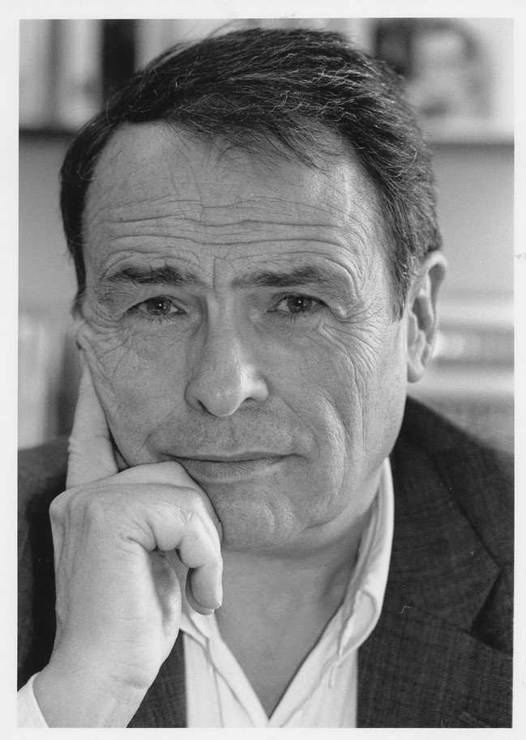
Um Intelectual de Referência; Estabeleceu uma nova maneira de pensar o mundo social!

Slide 4

Trajetória escolar
“Compreender é primeiro compreender o campo com o qual e contra o qual cada um se fez” (Esboço de auto-análise)
1941 - 1947: Lycée de Pau
1948 – 1951: Lycée Louis-le-Grand
1951 – 1954: Ecole Normale Supérieure
1951 – 1954: Faculté des lettres de Paris
1954 – 1955: Professeur au Lycée de Moulins
1958 – 1960: Assistant à la Faculté des lettres d'Alger
1960 – 1961: Assistant à la Faculté des lettres de Paris
1964 – 2001: Directeur d'études à l'Ecole des Hautes Etudes en Sciences Sociales
1982 – 2001: Chaire de Sociologia – Collège de France

Slide 5

O Intelectual Maldito! Analisa como “As Diferenças” se estabelecem na sociedade.

Slide 6
Conceitos Centrais da Teoria de Bourdieu.
Campo
Habitus
Capital
“Campo de forças dotado de uma estrutura que é também de um espaço de conflitos pela manutenção ou transformação desse campo de forças”
(BOURDIEU, 2001,
pg. 52)
“(...) os capitais são instrumentos de acumulação. Quanto maior o volume possuído e investido pelo indivíduo em determinado mercado, maiores suas possibilidades de ter um bom retorno”
(NOGUEIRA & NOGUEIRA, 2004, pg.52)
“(...) habitus é um conjunto de disposições a agir, pensar, perceber e sentir de uma determinada maneira.”
(ALMEIDA, 2002, pg. 23)

Slide 7
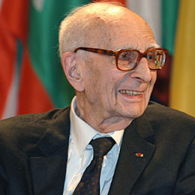
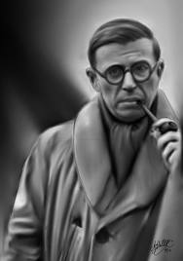
Objetivismo e o subjetivismo.
OBJETIVISMO | SUBJETIVISMO
Claude Lèvi-Strauss Estruturalismo (universalizar a relação teórica com o objeto da ciência) | Jean Paul Sartre Existencialismo (universalizar a experiência que o sujeito teórico forma de si mesmo)

Slide 8
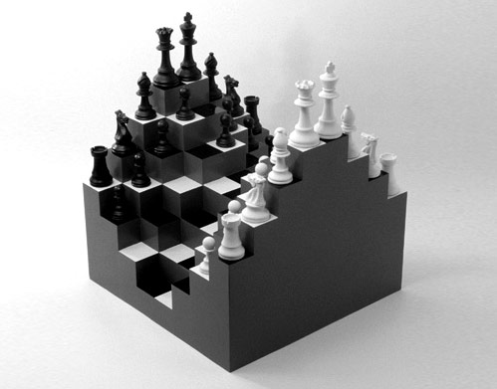
O Mundo Social Estruturado.

Slide 9
Múltiplos Campos.

Slide 10
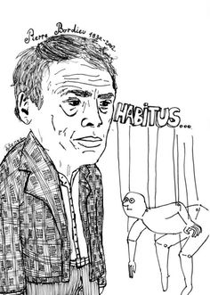
Como cada “peça” do jogo se estabelece? O Habitus

Slide 11
Conceitos Centrais da Teoria de Bourdieu.
Campo
Habitus
Capital
“Campo de forças dotado de uma estrutura que é também de um espaço de conflitos pela manutenção ou transformação desse campo de forças”
(BOURDIEU, 2001,
pg. 52)
“(...) os capitais são instrumentos de acumulação. Quanto maior o volume possuído e investido pelo indivíduo em determinado mercado, maiores suas possibilidades de ter um bom retorno”
(NOGUEIRA & NOGUEIRA, 2004, pg.52)
“(...) habitus é um conjunto de disposições a agir, pensar, perceber e sentir de uma determinada maneira.”
(ALMEIDA, 2002, pg. 23)

Slide 12
Bourdieu: coexistência de diversos campos
Campo econômico (dominante), político, científico, cultural...
Marx está preocupado unicamente com a dinâmica de apenas um dos campos, concentrando-se na lógica interna desse campo e menos nos indivíduos
Bourdieu se interessa pelos efeitos dos campos sobre os indivíduos (habitus)

Slide 13
Lutas no campo
O capital determina a posição do agente no campo: o capital é possuído e acumulado pelos agentes durante suas lutas dentro do campo.
Relação entre dominantes e dominados não é uma relação de exploração simbólica mas sim uma luta pela dominação do campo (definindo seus termos)

Slide 14
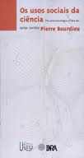
“Os usos sociais da ciência”
Definir o campo científico:
“estrutura de um campo num dado momento é a estrutura da distribuição do capital científico entre os diferentes agentes engajados nesse campo (...)cada campo é o lugar de constituição de uma forma específica de capital” (pg.26)

Slide 15
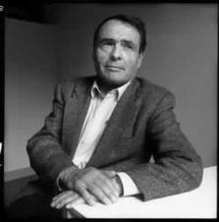
“Os usos sociais da ciência”
Capital científico:
“o capital científico é uma espécie particular do capital simbólico (o qual, sabe-se, é sempre fundado sobre atos de conhecimento e reconhecimento) que consiste no reconhecimento (ou no crédito) atribuído pelo conjunto de pares-concorrentes no interior do campo científico.” (pg. 26)

Slide 16
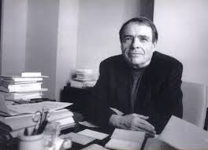
“Os usos sociais da ciência”
Capital científico:
Poder temporal (político): capital científico institucional adquiri-se por estratégia política como participação em comissões, bancas, cerimônias etc. (transmissão burocráticas)
Poder específico (prestígio): capital científico puro adquiri-se nas contribuições, descobertas, progressos etc. (difícil de transmitir na prática)

Slide 17
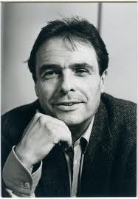
“Os usos sociais da ciência”
habitus científico (incorporado):
“maneiras permanentes, duráveis que podem, em particular, levá-los a resistir, a opor-se às forças do campo. Aqueles que adquirem, longe do campo em que se inscrevem, as disposições que não são aquelas que esse campo exige, arriscam-se, por exemplo, a estar sempre defasados, deslocados, mal colocados” (pg. 28-29)

Slide 18
Lutas dentro do campo
“O campo é que designa a cada agente suas estratégias, ainda que se trate da derrubada da ordem científica estabelecida. De acordo com a posição ocupada na estrutura do campo (segundo variáveis secundárias, como a trajetória social que comanda a avaliação das oportunidades), os novatos podem orientar-se para as posições seguras das estratégias de sucessão, próprias para lhes assegurar, ao término de uma carreira previsível...”

Slide 19
Lutas dentro do campo
“...os lucros prometidos aos que realizam o ideal oficial da excelência científica ao preço de inovações circunscritas aos limites autorizados. Os novatos também podem orientar-se para estratégias de subversão, investimentos infinitamente mais custosos e arriscados que só podem assegurar lucros aos detentores do monopólio da legitimidade científica em troca de uma redefinição completa dos princípios de legitimação da dominação” (BOURDIEU, 1976)

Slide 20
“Os usos sociais da ciência”
O papel do sociólogo e a crítica a Latour:
“em vez de incitar a uma reflexividade crítica, portanto construtiva, aqueles que se tornam responsáveis encorajam o cinismo na prática científica, ou pior, fornecem argumentos para a visão empresarial dos quadros da instituição, mais preocupados em controlar e em constranger do que em compreender e transformar de modo inspirado e construtivo.” (pg. 49)

Slide 21
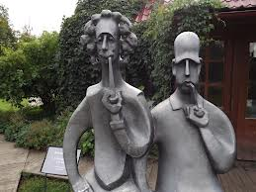
O Campo da Física Quântica.
Podemos distinguir ao menos 3 subcampos:
Teoria Quântica;
Física Quântica aplicada a sistemas específicos;
Fundamentos da Física Quântica (Como assim fundamentos?)

Slide 22
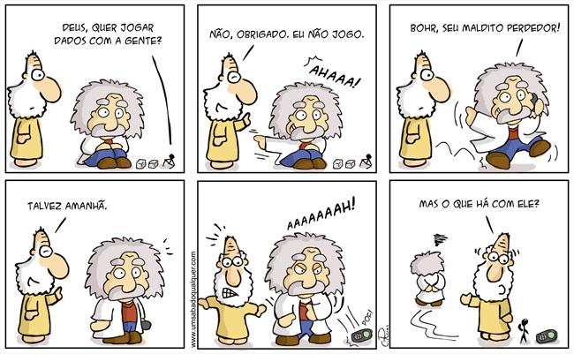

Slide 23
Paradoxo EPR.
Considerando um sistema de 2 partículas correlacionadas, a medição de uma implicaria o conhecimento da outra;
Esta redução de estado não é local. Contudo, considerando a localidade – uma exigência “realista” - este efeito violaria a causalidade.
“Somos assim forçados a concluir que a descrição quântica da realidade física através das funções de onda não é completa”. (EPR, 1935, p.96)

Slide 24
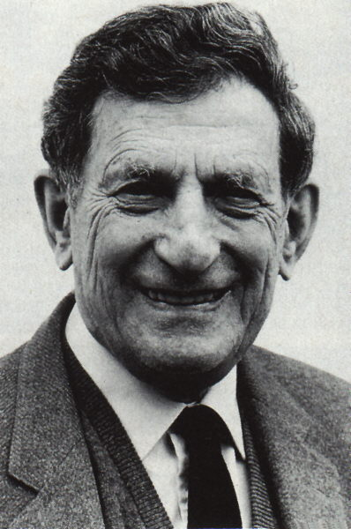
David Bohm.
Trabalha dentro de uma Teoria de Variáveis Ocultas;
Retoma o realismo e determinismo com a Teoria da Onda Piloto (1952);
Curiosidade: Em seguida vem para o Brasil!

Slide 25
John Bell.
Teorema de Bell: A Teoria Quântica não pode ser compatível com teorias que tenham o realismo local como premissa.
Seria possível testar o Teorema de Bell?

Slide 26
O Interesse nestes Trabalhos.
Até aproximadamente 5 anos após o trabalho de Bell, havia pouca relação da comunidade dos físicos.

Slide 27

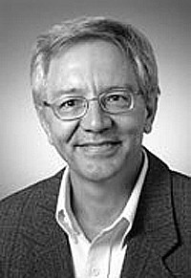
Os Dissidentes Quânticos.
Olival Freire Jr (UFBa).

Slide 28
Os Dissidentes Quânticos.
Heinz Dieter Zeh (1932-).
“Tempos Sombrios”.
Trabalhou sobre o problema da redução de estado.
Envia um artigo para a Nuovo Cimento e recebe o parecer:
“o artigo é totalmente sem sentido. É claro que o autor não compreendeu completamente o problema e as contribuições anteriores deste campo”.

Slide 29
Os Dissidentes Quânticos.
Heinz Dieter Zeh (1932-).
“foi absolutamente impossível à época discutir essas ideias com colegas, ou mesmo publicá-las. Um influente Prêmio Nobel de Heidelberg me informou, com franqueza, que qualquer atividade adicional sobre esse tema finalizaria minha carreira”.
O nobelista era Hans J. Jensen.

Slide 30
Léon Rosenfeld escreve a Jensen:
“Eu estabeleci uma regra em minha vida de nunca pisar nos dedos do pé de alguém, mas um preprint que recebi, escrito por certo “dedo do pé” do seu instituto, me faz desviar daquela regra. Eu tenho todas as razões do mundo para assumir que tal concentrado de selvagem nonsense não está sendo distribuído pelo mundo com a sua benção, e eu penso estar prestando-lhe um serviço ao chamar sua atenção para esse infortúnio”

Slide 31
Os Dissidentes Quânticos.
Heinz Dieter Zeh (1932-).
Seu trabalho é publicado em 1970 em uma nova revista, a Foundations of Physics.
Recebe apoio de Eugene Wigner.
Abra o caminho para novos trabalhos.

Slide 32
Os Dissidentes Quânticos.
John Clauser e Abner Shimony abrem uma nova via ao tentarem elaborar experimentos sobre o Teorema de Bell.
Este trabalho somente vai ganhar importância uma década depois, com os experimentos de Alain Aspect.

Slide 33
Os Dissidentes Quânticos.
John Clauser:
“A guerra do Vietnã dominou o pensamento político de minha geração. Com um jovem estudante vivendo naquela época, eu naturalmente queria sacudir o mundo. Como eu já acreditava que as variáveis ocultas de fato existiam, eu pensei que esse seria o experimento crucial para revelar sua existência”.

Slide 34
Os Dissidentes Quânticos.
Abner Shimony :
Doutorado em Filosofia, em seguida resolve se formar em Física.
Faz seu segundo doutorado sobre o Teorema de Bell.

Slide 35
Os Dissidentes Quânticos.
Bell:
“Em vista do sucesso da mecânica quântica é muito difícil duvidar do resultado dos experimentos”.
Shimony:
“Clauser estava convencido que o experimento iria resultar favoravelmente às teorias de variáveis ocultas”.

Slide 36
John

